Slide 1

Lic. Administración
Negociacion
FACULTAD DE CIENCIAS ECONÓMICAS
UNIVERSIDAD CATÓLICA DE SANTA FE
Notes:
definíamos “negociación” como “un proceso de
comunicación entre personas”

Slide 2
Comunicación en la Negociación
Tanta es la importancia de la Comunicación en la Negociación que se puede afirmar que “sin Comunicación no hay Negociación”.
Por medio de la comunicación se expresan y se comprenden los objetivos, los intereses y deseos de las partes negociadoras, los acuerdos a los cuales llegar en una negociación.
COMUNICACIÓN HUMANA

Slide 3
Comunicación en la Negociación
La comunicación es un proceso, por el cual una o más personas llamadas emisores, transmiten un mensaje, con la finalidad de que sea comprendido por una o varias personas o receptores, a quienes va dirigida la comunicación, a fin de generar cambios o respuestas que, a su vez, generan cambios o respuestas en el emisor original.
Las respuestas de ida y vuelta son
producto de la interacción producida entre emisor y receptor.
(Hernández Mendo, 2005).
COMUNICACIÓN HUMANA

Slide 4
Comunicación en la Negociación
La importancia de la comunicación en la negociación se asocia al logro de
acuerdos satisfactorios para todas las partes mediante la interacción comunicativa que se
produce haciendo uso de códigos verbales y no verbales, en el que juega un papel importante el denominado lenguaje corporal.
COMUNICACIÓN HUMANA

Slide 5
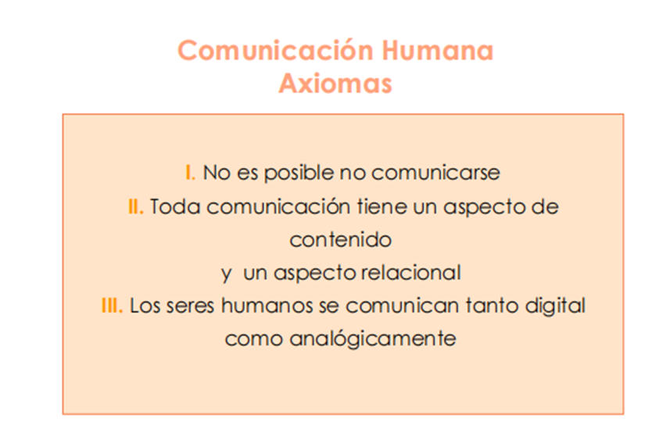
FOOD FOR THOUGHT

Slide 6

El primer axioma
Otorga una certeza irrefutable: no es posible no
comunicarse. Todo lo que hacemos en interacción, es comunicación.
Aun o que “no” hacemos puede ser comunicación. Entonces, en el momento en el que estamos en interacción, cuando dos seres humanos hacen un contacto de cualquier tipo, nos estamos comunicando. Y no es posible que no nos comuniquemos.
Cualquier cosa que hagamos o dejemos de hacer en interacción con otro, es comunicación.

Slide 7
Segundo axioma
Toda comunicación tiene un aspecto de contenido y un aspecto relacional.
Por un lado está el contenido de lo que se dice, y
simultáneamente hay también siempre una propuesta de relación entre los que se comunican.
Cada vez que uno se comunica con alguien, está
proponiendo una relación y reaccionando a la propuesta de un determinado tipo de relación, y también está recibiendo la propuesta y la
reacción a su propuesta de un determinado tipo de relación.

Slide 8
El tercer axioma
Todas las personas nos comunicamos tanto
digital como analógicamente.
Tenemos dos grandes campos para la comunicación humana: uno es el campo de la comunicación digital y otro que es el de la comunicación analógica.
La comunicación digital es el lenguaje verbal, el lenguaje de las palabras. Nosotros como seres humanos tenemos el canal verbal, que es el que construye la
comunicación digital.
Se llama digital porque se supone que es más fiel
que el otro tipo de comunicación, la analógica.
La comunicación analógica, transcurre tanto por los canales no-verbales como por los para-verbales.

Slide 9
El tercer axioma
Los canales para-verbales, son aquellos que tienen que ver con el tono, con el ritmo, con la manera en que se dice lo que se dice con el lenguaje.
El no-verbal es el gestual o corporal, el que no utiliza palabras, el que no utiliza palabras sino que se expresa a través del cuerpo, sea el rostro y sus gestos y muecas o todo el cuerpo.
Y finalmente está el canal contextual, ya que la misma afirmación, en un contexto o en otro, tiene un
significado diferente.

Slide 10
Por esto es que, a la luz de los axiomas, adquiere una dimensión central la
idea de que la principal herramienta de la negociación es uno mismo
PRINCIPAL HERRAMIENTA DE LA NEGOCIACIÓN ES UNO MISMO

Slide 11
El proceso de la comunicación en la negociación
El proceso de comunicación se contrasta con los siguientes elementos:
1. La fuente o emisor, es el elemento que da origen al mensaje.
2. El mensaje o código: es el estímulo que se transmite.
3. El receptor (decodificador), es la persona que recibe e interpreta el estímulo.
4. El canal, es el medio por el cual el estímulo o mensaje es transmitido al receptor
COMUNICACIÓN HUMANA

Slide 12
El proceso de la comunicación en la negociación
Se puede clasificar en tres categorías:
Verbales: el lenguaje, las palabras y la jerga utilizada.
Para-verbales: es el tono de voz, volumen, el ritmo, las inflexiones utilizadas al
hablar.
Conductuales: son los gestos, posturas.
COMUNICACIÓN HUMANA

Slide 13
El proceso de la comunicación en la negociación
Sin embargo, no se puede olvidar el contexto, ya que también es un canal porque son condiciones o el medio en que se lleva a cabo la comunicación y brinda posibilidades para entender el significado de un mensaje. Afirmación que comparte el autor (Serrano, 1992) al
identificar el contexto y clasificarlo.
COMUNICACIÓN HUMANA

Slide 14
El proceso de la comunicación en la negociación
a) Físico: el lugar, las condiciones ambientales, la hora, la distancia entre las partes.
b) Social: sujeto a la naturaleza de la relación entre las partes, familiares, amistades, laborales, socios, extraños.
c) Histórico: son los antecedentes de los interlocutores, los cuales influyen en el
entendimiento entre los mismos.
d) Psicológico: son los estados de ánimo, los sentimientos de las partes en el momento en
que se lleva a cabo la interacción.
e) Cultural: son las creencias, valores, costumbres e idioma de los interlocutores que influyen en la comunicación.
COMUNICACIÓN HUMANA

Slide 15
Técnicas de comunicación aplicadas a la negociación
Toda comunicación tiene una finalidad u objetivo, se comunica una idea, un proceso, disposición o estado de ánimo con una finalidad.
La escucha activa: escuchar es mucho más que oír un mensaje, cuando se interpreta de forma
que se coincide con lo que el emisor ha querido decir, la comunicación ha sido exitosa.
Para lograr esto, la capacidad de escuchar activamente es fundamental.
La premisa son las personas que tienen necesidad de ser escuchadas y comprendidas.
COMUNICACIÓN HUMANA

Slide 16
Técnicas de comunicación aplicadas a la negociación
En una negociación, escuchar de forma activa implica no solamente prestar atención a las
palabras también, es necesario concentrar la atención en los aspectos no verbales.
Para esto se accionan todos los sentidos, mediante la observación activa, la empatía, preguntas, etc.
COMUNICACIÓN HUMANA

Slide 17
Estrategias para la escucha activa
1. Escuchar ideas, no datos
2. Evaluar el contenido
3. Escuchar con interés
En general, es aconsejable llevar a cabo las siguientes acciones para la escucha activa:
1. Fijar la mirada al interlocutor, mostrando interés y respeto.
2. Inclinarse ligeramente hacia la persona con quien se habla.
3. Mantener la mentalidad positiva abierta, para comprender.
4. No interrumpir.
5. No hablar demasiado.
6. Asentir con la cabeza y con expresiones breves
7. Tomar apuntes si es necesario.
8. Al final, resumir lo que comprendido en el mensaje (paráfrasis).
COMUNICACIÓN HUMANA

Slide 18
El lenguaje en la negociación
El lenguaje a emplear en una negociación debe ser sencillo y claro, que facilite la comprensión.
No se trata de impresionar al interlocutor con la riqueza del lenguaje que uno posee, sino de
facilitar al máximo la comunicación, evitando malentendidos.
COMUNICACIÓN HUMANA

Slide 19
El lenguaje en la negociación
El dialecto que se utilice debe adecuarse a la persona a la que se dirige.
Si se trata de un profesional de la materia se podrá utilizar un lenguaje más técnico; si sus conocimientos son más limitados habrá que utilizar un lenguaje menos especializado .
Cuando se negocia con un grupo hay que utilizar un lenguaje que sea comprensible para
todos, de modo que les resulte fácil seguir la conversación. Hay que evitar emplear términos
que parte de los presentes puedan desconocer.
COMUNICACIÓN HUMANA

Slide 20
El lenguaje en la negociación
El dialecto que se utilice debe adecuarse a la persona a la que se dirige.
Si se trata de un profesional de la materia se podrá utilizar un lenguaje más técnico; si sus conocimientos son más limitados habrá que utilizar un lenguaje menos especializado .
Cuando se negocia con un grupo hay que utilizar un lenguaje que sea comprensible para
todos, de modo que les resulte fácil seguir la conversación. Hay que evitar emplear términos
que parte de los presentes puedan desconocer.
COMUNICACIÓN HUMANA

Slide 21
Comunicación efectiva para mejorar la negociación
La comunicación efectiva se caracteriza por transmitir un mensaje de manera que cumpla con
los objetivos esperados por el emisor hacia el receptor. También se caracteriza por resolver el
problema de la interpretación que le dan los interlocutores al mensaje (Pástor, 2006).
Para que una comunicación sea efectiva, los interlocutores deben buscar la comprensión uno
del otro a través de la elaboración de un mensaje claro, preciso y breve.
COMUNICACIÓN HUMANA

Slide 22
Comunicación efectiva para mejorar la negociación
Este mensaje debe ser:
1.De fácil comprensión.
2.Que exprese objetivamente lo que se quiere decir.
3.Expresar únicamente lo intencionado.
COMUNICACIÓN HUMANA

